Slide 1
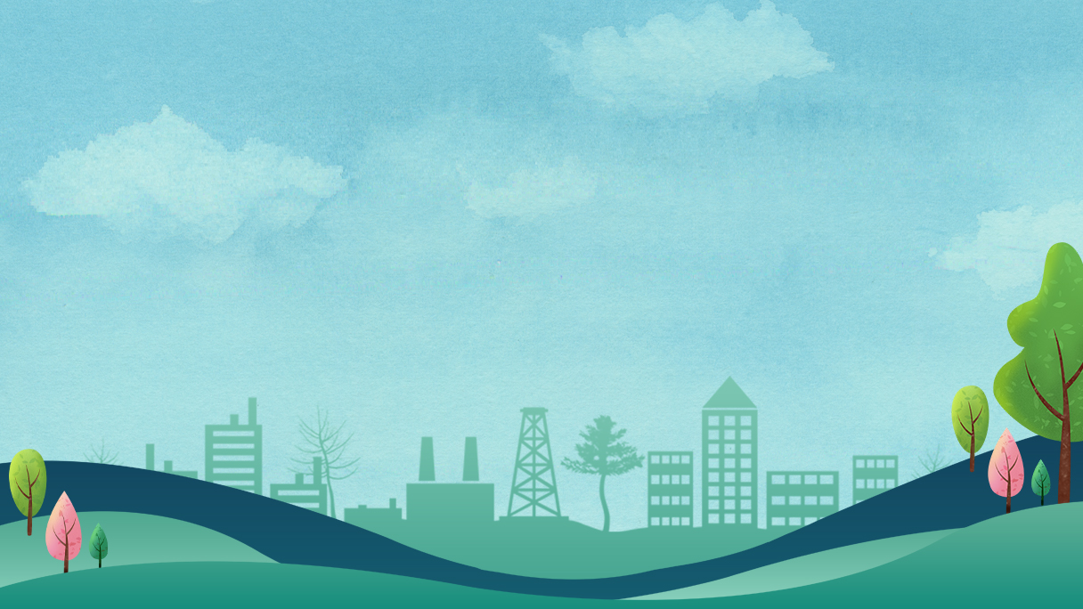


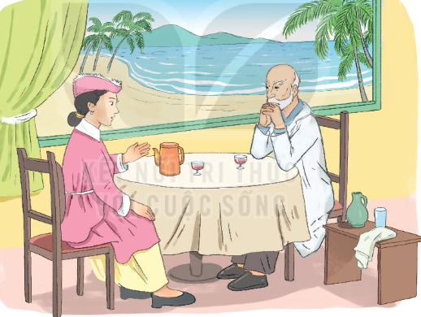
Tiếng việt

Slide 2


Slide 3



Giới thiệu với bạn về người làm nghề y mà em biết.

Slide 4

Y-éc-xanh
sờn
ủi
lẫn

Slide 5

Bà khách/ ao ước gặp bác sĩ Y-éc-xanh/phần vì ngưỡng mộ người đã tìm ra vi trùng dịch hạch,/ phần vì tò mò. // Bà muốn biết điều gì /khiến ông ông chọn cuộc sống nơi góc biển chân trời này /để nghiên cứu những bệnh nhiệt đới.//
Trong bộ quần áo ka ki sờn cũ/ không là ủi,/ trông ông /như một khách đi tàu/ ngồi toa hạng ba.//

Slide 6

Cùng chia đoạn
Đoạn 1: Từ đầu đến những bệnh nhiệt đới.
Đoạn 2: Tiếp theo cho đến làm bà chú ý.
Đoạn 3: Tiếp theo cho đến không có tổ quốc
Đoạn 4: Còn lại.

Slide 7






Yêu Cầu
Mỗi bạn đọc hai khổ thơ.
Tất cả thành viên đều đọc.
Giải nghĩa từ cùng nhau.
Tiêu chí đánh giá
1. Đọc đúng.
2. Đọc to, rõ.
3. Đọc ngắt, nghỉ đúng chỗ.

Slide 8
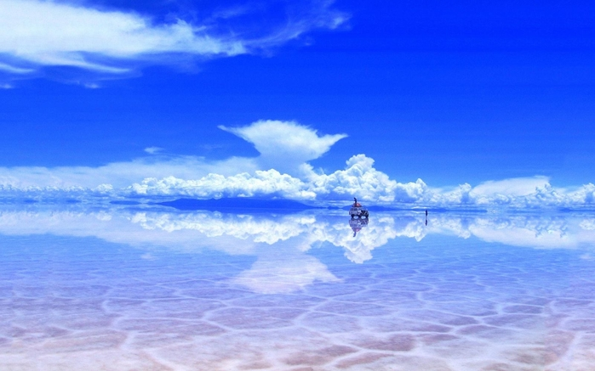
Giải nghĩa từ:
Nơi góc biển chân trời: nơi xa xôi, cách biệt.

Slide 9
Giải nghĩa từ:
Bệnh nhiệt đới: bệnh xảy ra ở vùng khí hậu nóng ẩm.

Slide 10
Giải nghĩa từ:
Toa hạng ba: toa tàu dành cho khách bình dân.

Slide 11


Nội dung bài
Bài đọc chia sẻ một số thông tin về bác sĩ Y-éc-xanh. Vì trách nhiệm, bổn phận của ngôi nhà chung Trái Đất, bác sĩ Y-éc-xanh đã phải xa gia đình, Tổ quốc của mình đến giúp đỡ nhân dân Việt Nam.

